Slide 1
Fluxo atual do DampIII
SOLICITAÇÃO ABATIMENTO MENSAL FGTS
DIGITALIZAÇÃO E REGULARIZAÇÃO DOCTOS
ANALISE DOCS X ENQUADRAMENTO ABATIMENTO
Deixa pendente integração
Aprovado
AGUARDANDO RESSARCIMENTO CEF

Slide 2
Fluxo proposto do DampIII
SOLICITAÇÃO ABATIMENTO MENSAL FGTS
DIGITALIZAÇÃO E REGULARIZAÇÃO DOCTOS
ANALISE DOCS X ENQUADRAMENTO ABATIMENTO
AGUARDANDO RESSARCIMENTO CEF
Transformar fase automática
Aprovação do DAMPIII
Aprovado
Primeira utilização
Deixa pendente integração
DIGITALIZAÇÃO E REGULARIZAÇÃO DOCTOS PENDENTES
Reanalise saque Recusado e Reenvio
Fase de aprovação DAMPIII: Fase para atualização da data base bem como executar o recalculo do fluxo das parcela.
Fase Reanalise Saque Recusado e Reenvio: Fase criada para a BPO atuar na operações onde a solicitação do saque foram recusadas. Nessa etapa será possível corrigir as informações bem com realizar o novo envio para o saque.
Fase Digitalização e Regularização de documentos pendentes: A fase irá possibilitar a inclusão dos novos documentos conforme as solicitações.
Pontos de Entendimento:
Como deve ser tratado no fluxo os contratos que tem alteração das informações no processo de retorno do saque do FGTS

Slide 3
Fluxo proposto do DampIII
SOLICITAÇÃO ABATIMENTO MENSAL FGTS
DIGITALIZAÇÃO E REGULARIZAÇÃO DOCTOS
ANALISE DOCS X ENQUADRAMENTO ABATIMENTO
AGUARDANDO RESSARCIMENTO CEF
Transformar fase automática
Aprovação do DAMPIII
Aprovado
Deixa pendente integração
DIGITALIZAÇÃO E REGULARIZAÇÃO DOCTOS PENDENTES
Reanalise saque Recusado e Reenvio
Épico = Evoluir a ocorrência de abatimento mensal FGTS (DAMPIII), para encerramento após o saque do FGTS.
Feature - Adequar a ocorrência de Abatimento mensal com uso do FGTS, para solicitação do saque do FGTS antes do encerramento do evento.
Historias
1 Adequar a fase Aguardando ressarcimento CEF, para encerramento automática. v/gui
2 Criar fase Aprovação DampIII para encerramento do fluxo.v
3 Criar a fase Reanalise saque Recusado.v
4 Adequar a fase Digitalização e regularização doc Pendentes.v
5 Criar funcionalidade para apresentação da tela Situação do FGTs, para consulta. gui
6 Criar regras de inconsistência para encerramento das fases. gui
7 Criar regar para implementação do novo fluxo de acordo com a data. gui
Risco
Instabilidade dos ambiente de TU e TI, que apresenta lentidão na navegação e geração dos teste.

Slide 4
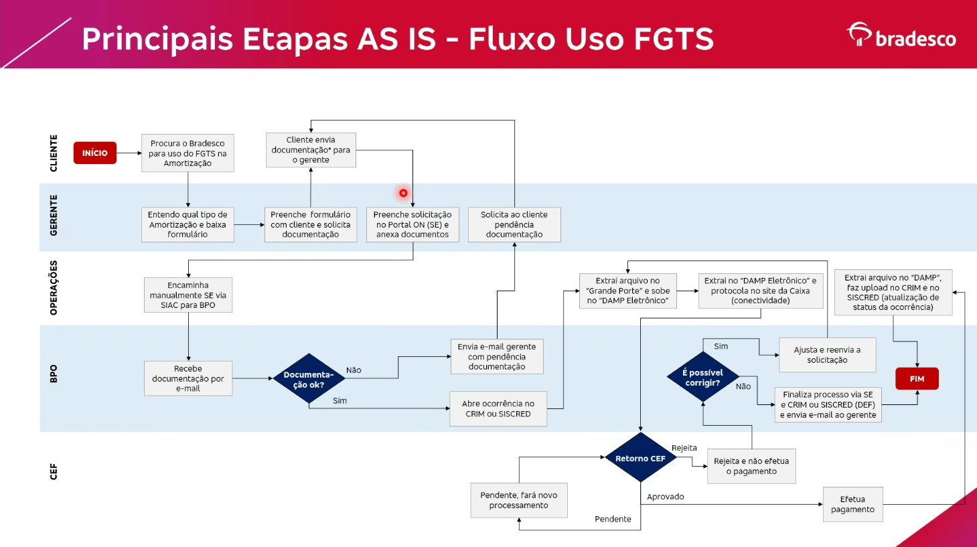

Slide 5
